Slide 1
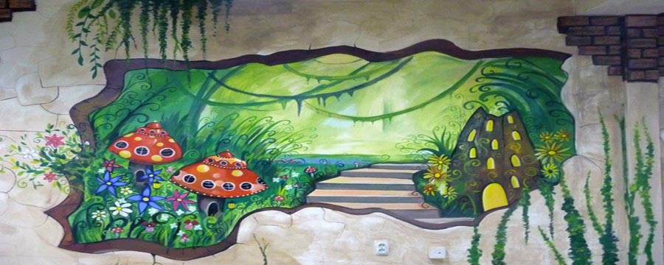
Dečije igraonice Aska

